Slide 1
《密码工程》
第17章 商用密码应用与安全性评估
主讲人：王安
单 位：北京理工大学网络空间安全学院

Slide 2
1
密码应用技术框架与方案设计
Please Enter Your Title Here
2
目录
密码应用基本要求与实施要点
Please Enter Your Title Here
3
CONTENTS
商用密码应用安全性评估简介
Please Enter Your Title Here
4
商用密码应用案例
Please Enter Your Title Here

Slide 3
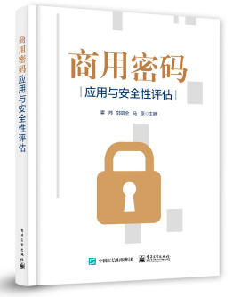
密码应用技术框架与方案设计
Section 1

Slide 4

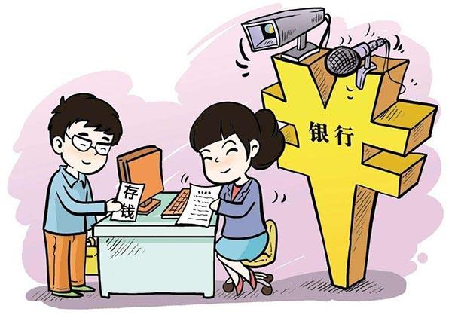
举个例子：网上银行系统的密码应用
升级
线下银行业务
网上银行系统

Slide 5

网上银行系统的密码应用需求
密码应用需求
用户身份鉴别需求：对网上银行系统用户进行身份标识和身份鉴别，实现身份鉴别信息的防截获、防假冒和防重用，保证用户身份的真实性
关键数据的保密性和完整性保护需求：保护系统数据交换安全，保障账户信息、交易数据、用户信息等关键数据的保密性；使用完整性保护技术，防止非法用户对关键数据进行篡改或删除，防止数据传送过程中可能的数据丢失
交易行为的不可否认需求：对于网上交易、账务查询等重要操作，提供数据原发证据和数据接收证据，实现数据原发行为的不可否认和数据接收行为的不可否认
出处：霍炜， 郭启全， 马原. 商用密码应用与安全性评估， 电子工业出版社， 2020年4月.

Slide 6
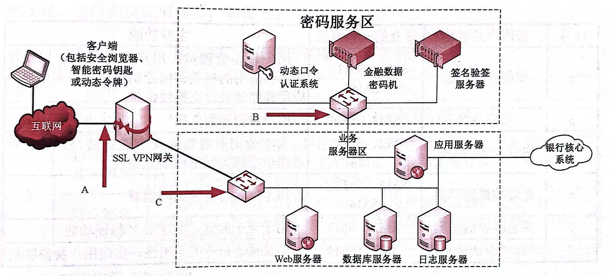
网上银行系统密码应用的整体架构和部署情况
注：图中A、B、C为测试工具接入点

Slide 7
密码应用架构
客户端
由安全浏览器、用户用于身份鉴别的密码产品（智能密码钥匙、动态令牌）等构成
PC端的安全浏览器与SSL VPN网关间建立安全通信链路，保护两者之间的交易数据
业务服务器区
由Web服务器、应用服务器、数据库服务器、日志服务器等通用服务器构成
主要提供用户的Web访问和业务处理，包括个人网银、企业网银、手机银行、内部管理、信贷子系统、理财子系统、电子票据等业务
密码服务区
由动态口令认证系统、金融数据密码机、签名验签服务器等构成
主要提供身份鉴别、签名验签、数据加解密等密码服务

Slide 8

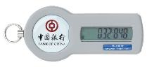
重要设备：网上银行系统的密码产品列表
 | 密码产品名称 | 涉及的密码算法 | 主要功能
1 | 安全浏览器 | SM2/3/4 | 与SSL VPN网关建立安全通信链路，保护客户端与Web服务器之间通信数据的保密性和完整性，并实现基于证书的鉴别、签名等功能（注：安全浏览器必须支持国密算法）
2 | 智能密码钥匙 | SM2/3/4 | 用于设备管理员、用户身份鉴别，以及对设备和应用的相关访问控制信息、日志信息、应用程序等进行完整性保护
3 | 动态令牌 | SM3/4 | 用户身份鉴别介质（注：功能与智能密码钥匙不同）
4 | SSL VPN网关 | SM2/3/4 | 与安全浏览器建立安全通信链路，保护两者通信数据的保密性和完整性
5 | 金融数据密码机 | SM2/3/4 | 用于密钥管理和密码运算
6 | 签名验签服务器 | SM2/3 | 用于证书验证、数字签名验证功能
7 | 动态口令认证系统 | SM3/4 | 验证动态口令的正确性，实现用户身份鉴别

Slide 9
重要设备：网上银行系统的通用服务器列表
 | 通用服务器名称 | 主要功能
1 | Web服务器 | 用于部署网上银行Web应用系统、后台管理系统
2 | 应用服务器 | 用于部署网上银行交易应用系统
3 | 数据库服务器 | 用于部署数据库管理系统，完成关键数据的安全存储
4 | 日志服务器 | 用于接收和存储网络设备或服务器产生的日志信息

Slide 10
重要设备：网上银行系统的关键业务应用列表
 | 应用名称 | 主要功能
1 | 网上银行Web应用 | 接收、处理或转发客户端提交的交易请求信息，并向客户端返回交易结果信息
2 | 后台管理应用 | 后台服务、管理平台、报表展示
3 | 网上银行交易应用 | 接收、处理客户端提交的交易请求信息，完成网银业务处理功能

Slide 11
网上银行系统的关键数据列表
 | 关键数据 | 关键数据描述 | 安全需求
1 | 业务数据 | 包括用户姓名、身份证件号码、银行卡号、手机号及与用户相关的交易信息、资信信息、财务信息等 | 保密性、完整性
2 | 鉴别数据 | 包括用户支付密码、登录密码、通用设备和关键业务应用的用户登录密码等 | 保密性、完整性
3 | 日志数据 | 如通用服务器的系统日志和操作日志、关键业务应用的登录日志和操作日志等 | 完整性
注：保密性要求业务数据和鉴别数据对网上银行系统管理员也保密

Slide 12
密钥体系
层次 | 类型 | 功能
1 | CA公钥 | CA公钥用于网上银行系统验证CA签发的证书
2 | 网上银行签名密钥对 | 网上银行证书是网上银行系统的合法性标识，用于用户对网上银行系统的身份鉴别；公钥由CA签发后形成网上银行证书，私钥存放网上银行系统的签名验签服务器内
3 | 用户签名密钥对 | 用户证书是用户合法性标识，用于用户身份鉴别、交易数据完整性保护和操作的不可否认。公钥由CA 签发后形成用户证书，私钥存放在智能密码钥匙内

Slide 13
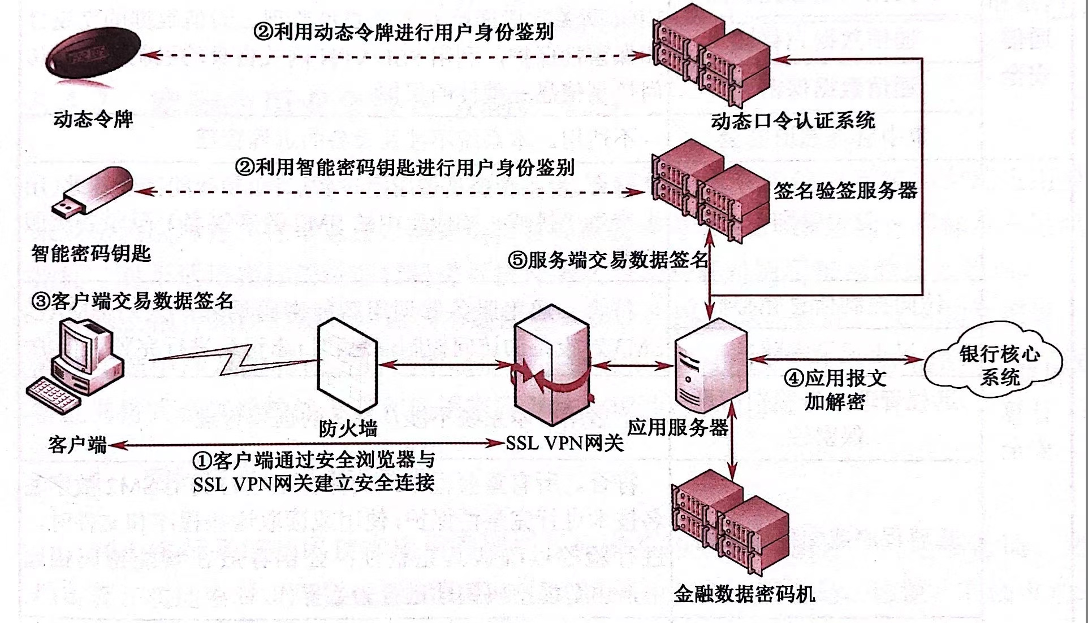
网上银行系统的密码应用工作流程

Slide 14
网上银行系统的密码应用工作流程
① 链路建立
客户端通过安全浏览器与SSL VPN网关通过SSL协议建立安全通信链路，保障网上银行客户端与银行系统间通信安全，对用户提交的支付信息数据进行保密和完整性保护
② 身份鉴别
客户端使用用户名/口令配合动态令牌或智能密码钥匙与应用服务器完成身份签别过程
③ 交易发起（客户端签名）
网上银行系统客户端和应用服务器进行交易时，调用智能密码钥匙对交易数据进行签名
④ 交易处理（网银系统与核心系统交互数据）
网上银行系统应用服务器收到客户端的交易数据和对应签名后，与银行核心系统交互应用报文数据，其中调用金融数据密码机完成对应用报文的保密性和完整性保护
⑤ 交易结束（返回依据）
网上银行系统应用服务器和银行核心系统交易完毕后，调用签名验签服务器对该笔交易进行签名，发回客户端，作为该笔交易的依据

Slide 15
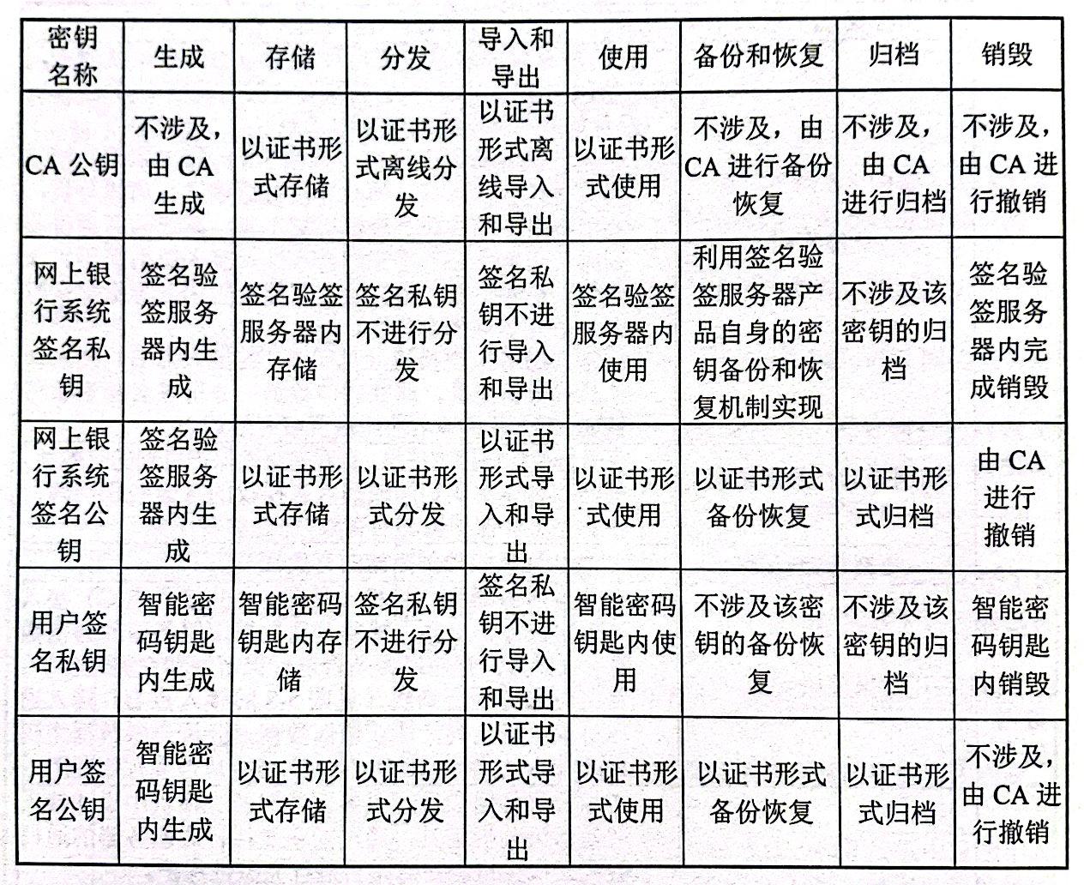
网上银行系统非对称密钥全生命周期

Slide 16
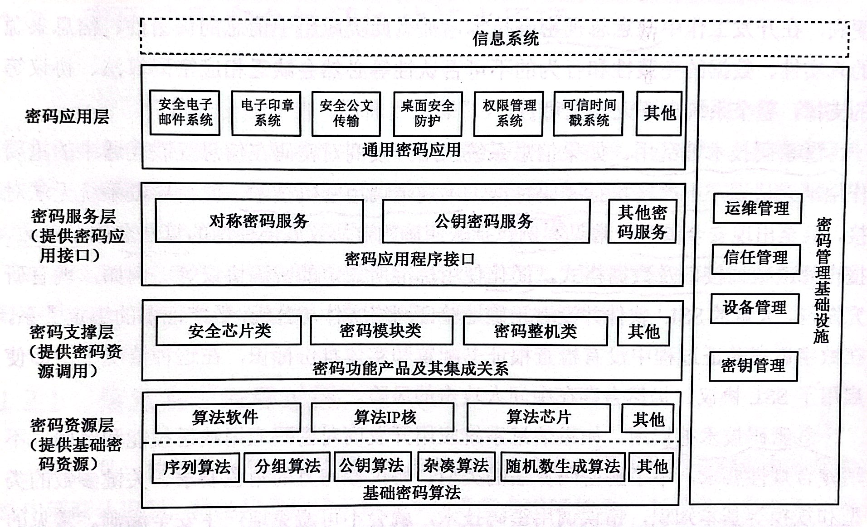
密码应用技术框架
出处：霍炜，郭启全，马原. 商用密码应用与安全性评估，电子工业出版社，2020年4月.

Slide 17

密码应用中的安全性问题
实际应用中，密码应用系统的安全性可能得不到有效保障，甚至一些不合规、不安全的密码产品和实现还会遭受攻击者的入侵和破坏，其原因可能是：
01
02
03
密码技术被弃用
密码技术被乱用
密码技术被误用
只有被上层应用调用，密码才能发挥作用。如果为节省资源或贪图便利而忽视密码技术，则系统毫无安全性可言
若不严格执行密码标准、不规范调用密码技术，将出现安全漏洞，例如擅自修改数据接口与数据格式、简化密码协议等
错误调用密码技术，可能产生安全漏洞，例如颠倒明文密钥位置、使用不安全的密码算法、使用不安全的随机数发生器等
出处：霍炜， 郭启全， 马原. 商用密码应用与安全性评估， 电子工业出版社， 2020年4月.

Slide 18

密码应用中的安全性问题1：密码技术被弃用
只有被上层应用调用，密码技术才能有机会发挥作用
如果信息系统应用开发商对密码在安全防护中的重要地位缺乏认识：
为节省资源或贪图便利，在开发工作中故意忽视密码技术
那么此类应用中信息的保密性、信息来源的真实性、数据的完整性和行为的不可否认性等必然会缺乏相应密码算法、协议的支撑，整个系统会毫无安全性可言

Slide 19
密码应用中的安全性问题2：密码技术被乱用
如果信息系统应用开发商对密码在信息互联互通中的重要作用缺乏认识：
不严格执行密码标准
不规范调用密码技术
就会导致系统无法对接，甚至出现安全漏洞
常见案例：
未明确约定系统底层使用的算法名称及参数
例如：使用10轮SM4算法
擅自修改数据接口及数据格式
例如：密码算法的短明文输入未按要求进行填充
简化使用标准所规定的密码协议，例如：
大量SSL软件并没有正确地验证网络实体与公钥/数字证书的绑定关系，在数字证书验证过程中没有检查根证书配置和实体身份标识
在这种情况下，即使启用了SSL协议，仍然会存在中间人攻击

Slide 20
密码应用中的安全性问题3：密码技术被误用
如果信息系统应用开发商对密码应用缺乏技能和经验：
不清楚合规性要求
不了解密码算法的类型、协议参与方的角色要求、关键参数的类型和规模等基本知识
错误调用密码技术
就会不可避免地产生安全漏洞
常见案例：
颠倒分组密码中密钥和明文的位置
使用固定值而不是随机数作为加密算法初始向量
使用计数器代替数字签名中的随机数
kP的k必须随机生成，不可用计数器
颠倒身份鉴别中的挑战者与响应者角色
调用已经被实际破解的密码算法（DES、MD5、SHA-1等）
在SSL协议部署时存在密码算法、密码协议、证书配置错误的情况
在利用随机数生成密钥时，使用不安全的随机数发生器、或者不正确地使用随机数发生器、会导致产生大量重复密钥、或重复使用的素因子

Slide 21
密码应用方案设计原则
① 总体性原则
密码系统不是孤立的，必须与信息系统的业务相结合才能发挥作用
密码应用方案应做好顶层设计，明确应用需求和预期目标，与信息系统整体网络安全保护等级相结合，通过系统总体方案和密码支撑总体架构设计来引导密码在信息系统中的应用
密评对象应当是完整的等级保护定级对象（含关键信息基础设施），抽取这些信息系统的一部分进行密评是不合适的，也是没有意义的
② 科学性原则
《信息系统密码应用基本要求》是密码应用的通用要求，在应用方案设计中不能机械照搬，或简单地对照每项要求堆砌密码产品
应通过成体系、分层次的设计，形成包括密码支撑总体架构、密码基础设施建设部署、密钥管理体系构建、密码产品部署及管理等内容的总体方案

Slide 22
密码应用方案设计原则
③ 完备性原则
信息系统安全防护效果符合“木桶原理”，即任何一个方面存在安全风险，均有可能导致信息系统安全防护体系的崩塌
密码应用方案设计，应按照《信息系统密码应用基本要求》对密码技术应用、密钥管理、安全管理的相关要求，组成完备的密码支撑保障体系
④ 可行性原则
密码应用方案设计需进行可行性论证
在保证信息系统业务正常运行的同时，综合考虑信息系统的复杂性、兼容性及其他保障措施等因素，保证方案切合实际、合理可行
要科学评估密码应用解决方案和实施方案，可采取整体设计、分期建设、稳步推进的策略，结合实际情况制定项目组织实施计划

Slide 23
密码应用方案设计要点
密码应用方案包括：
密码应用解决方案
要求：内容全面、思路清晰、重点突出、资料翔实、数据可靠、方法正确
密码应用实施方案
要求：任务目标明确、计划科学合理、配套措施完备
密码应用应急处置方案
要求：针对性强、安全事件识别准确、处置措施合理有效

Slide 24
密码应用解决方案设计要点
① 系统现状分析
主要对目标系统的规模、业务应用情况、网络拓扑、信息资源、软硬件组成、管理机制和密码应用等现状加以分析
明确密码应用解决方案所要保护的信息资源和所涉及的范围
② 安全风险和风险控制需求分析
描述风险分析结果，包括每个风险点涉及的威胁、脆弱点和影响
给出降低每个风险点的控制措施
重点标示拟通过密码技术解决的风险控制需求
明确设计的基本原则和依据，给出密码应用方案的总体架构
③ 从技术角度阐述密码应用解决方案的详细设计
重点对各子系统、密码产品和服务、密码算法和协议、密码应用工作流程、密钥管理实现等部分进行描述

Slide 25
密码应用解决方案设计要点
④ 管理体系设计和运维体系设计
通过制度、人员、实施、应急等保障措施，合规、正确、有效地将密码技术方案部署到信息系统中
确保密码技术在实施、运行阶段能够按照预期的设计目标对信息系统进行安全保护
⑤ 对所设计的密码应用解决方案进行自查
逐条对照《信息系统密码应用基本要求》中的条款，对标准符合型和密码合规性进行检查
自查结果中，每个要求项只能是“符合”或“不适用”
对于不适用项应逐条论证
⑥ 要对密码产品和服务应用情况、业务系统改造/建设情况、系统和环境改造/建设情况等加以说明

Slide 26
密码应用基本要求与实施要点
Section 2

Slide 27
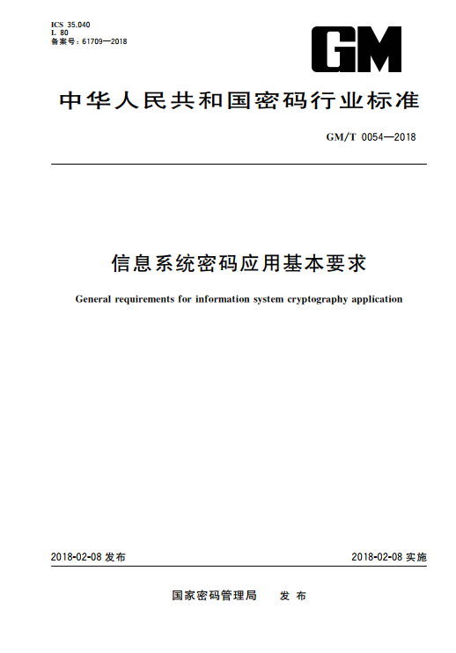
GM/T 0054-2018《信息系统密码应用基本要求》
引言
密码技术作为网络安全的基础性核心技术，是信息保护和网络信任体系建设的基础，是保障网络空间安全的关键技术
本标准主要从信息系统的物理和环境安全、网络和通信安全、设备和计算安全、应用和数据安全四人层面提出了等级保护不同级别的密码技术应用要求，明确了等级保护不同级别的密钥管理和安全管理要求
本标准中，“密码”是指“商用密码”
本标准文本中，“可”表示可以、允许，是陈述型描述，表示在标准的界限内所允许的条款；“宜”表示推荐、建议，是推荐型描述，表示该条款是首选但不是必须要求；“应”表示应该、要求，是要求型描述，表明符合标准需要满足的要求

Slide 28
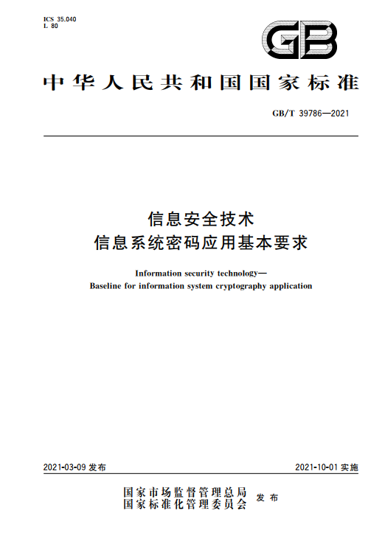
GB/T 39786-2021《信息安全技术 信息系统密码应用基本要求》
引言
本标准规定了信息系统第一级到第四级的密码应用的基本要求，从信息系统的物理和环境安全、网络和通信安全、设备和计算安全、应用和数据安全四个技术层面提出了第一级到第四级的密码应用技术要求，并从管理制度、人员管理、建设运行和应急处置四个方面提出了第一级到第四级的密码应用管理要求
注：第五级密码应用仅在本标准中描述通用要求，第五级密码应用技术要求和管理要求不在本标准中描述
本标准适用于指导、规范信息系统密码应用的规划、建设、运行及测评
在本标准的基础之上，各领城与行业可结合本领域与行业的密码应用需求来指导、规范信息系统密码应用

Slide 29
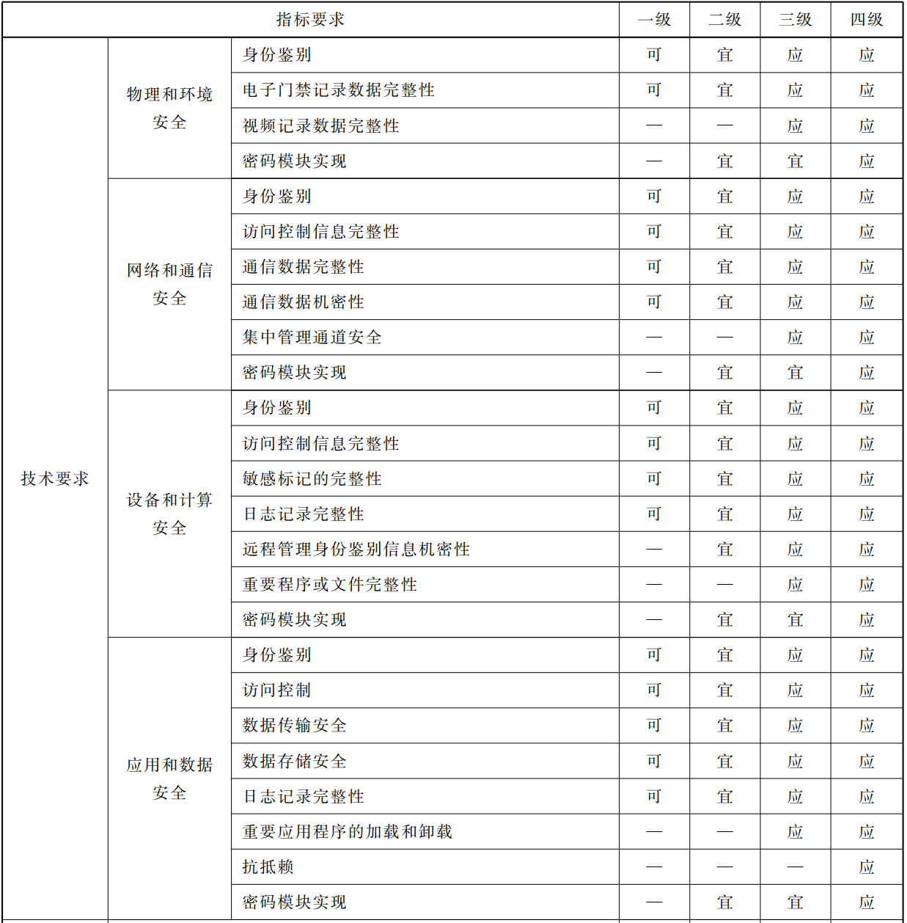
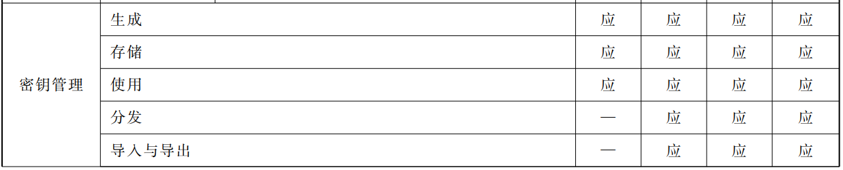
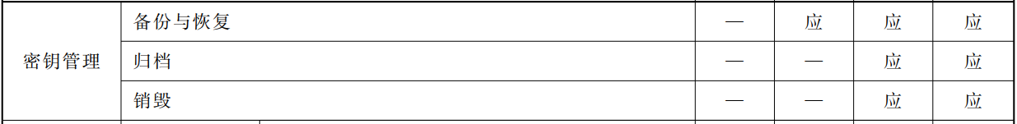
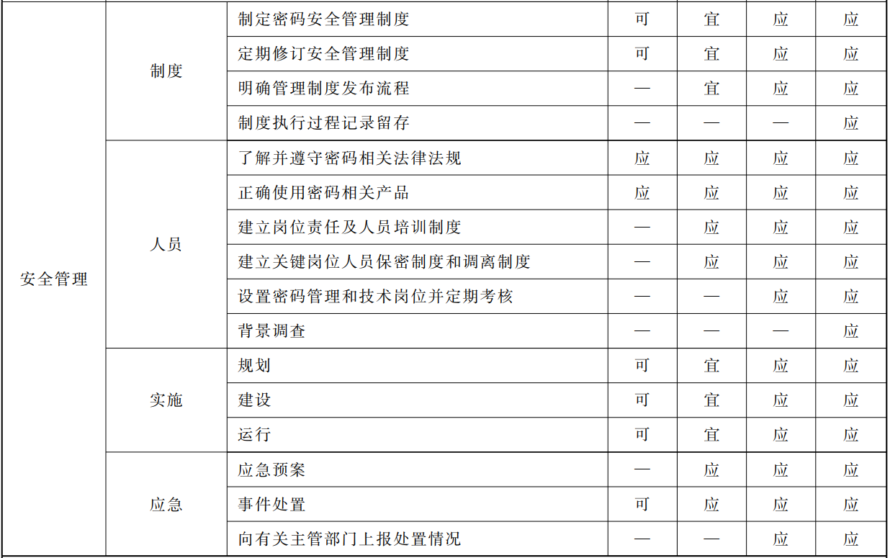
信息系统密码应用基本要求
本课程以GM/T 0054-2018为准进行讲解

Slide 30
1、物理和环境安全的要求
物理和环境安全密码应用总则：
采用密码技术实施对重要场所、监控设备等的物理访问控制
采用密码技术对物理访问控制记录、监控信息等物理和环境的敏感信息数据实施完整性保护
采用密码技术实现的电子门禁系统应遵循GM/T 0036要求
实现要点：
一种典型做法是将信息系统部署在机房，机房配置部署电子门禁系统和视频监控设备
采用电子门禁系统是实现物理和环境访问控制的有效手段
当前采用或启用密码技术的电子门禁系统还不普遍，复制门禁卡的行为还时有发生

Slide 31
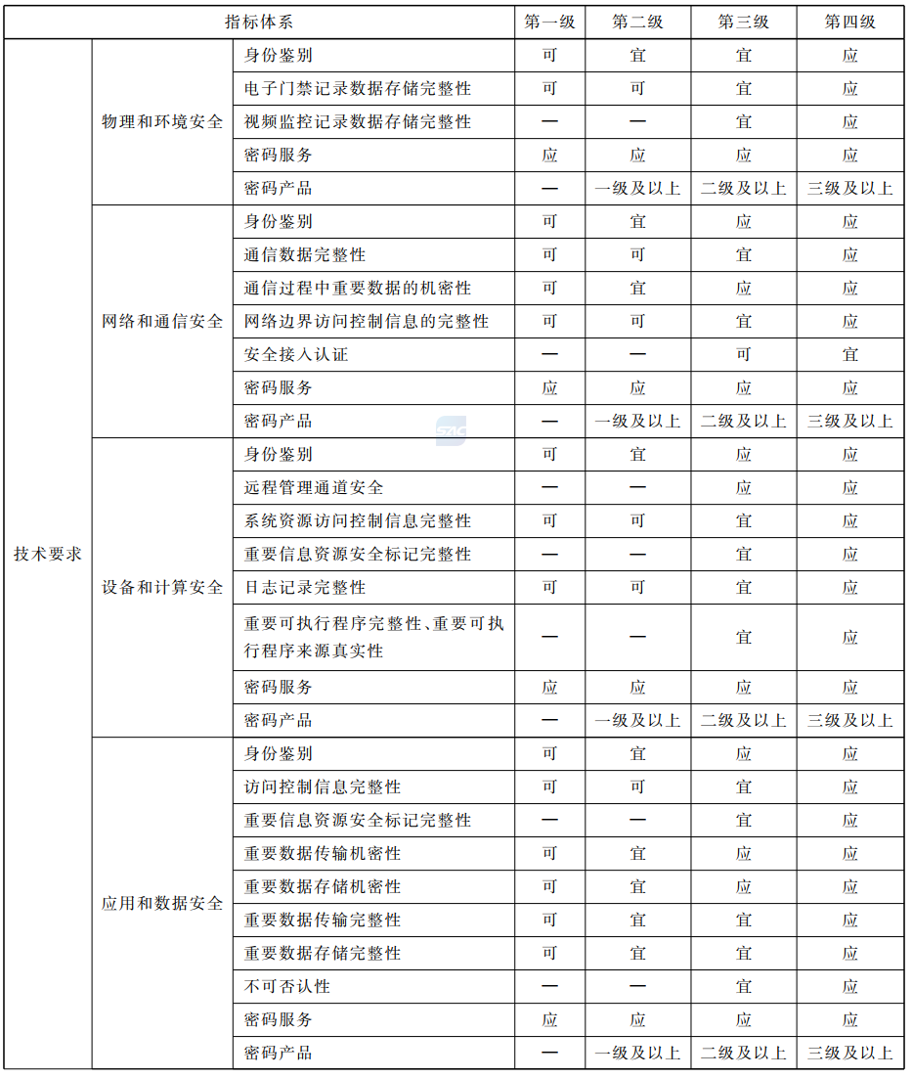
1、物理和环境安全的要求
条款：
身份鉴别：应使用密码技术的真实性功能来保护物理访问控制身份鉴别信息，保证重要领域进入人员身份的真实性
电子门禁记录数据完整性：应使用密码技术的完整性功能来保证电子门禁系统进出记录的完整性
视频记录数据完整性：应使用密码技术的完整性功能来保证视频监控音像记录的完整性
密码模块实现：应采用符合GM/T 0028-2014要求的三级及以上密码模块或通过国家密码管理部门核准的硬件密码产品实现密码运算和密钥管理（第四级信息系统要求，第三级信息系统推荐）
GB/T 39786技术要求表格

Slide 32
2、网络和通信安全的要求
网络和通信安全密码应用总则：
采用密码技术对连接到内部网络的设备进行安全认证
采用密码技术对通信的双方身份进行认证
通信双方指建立网络通信链路的两台设备（如IPSec/SSL VPN），并非应用和用户
采用密码技术保证通信过程中数据的完整性
采用密码技术保证通信过程中敏感信息数据字段或整个报文的保密性
采用密码技术保证网络边界访问控制信息、系统资源访问控制信息的完整性
采用密码技术建立一条安全的信息传输通道，对网络中的安全设备或安全组件进行集中管理

Slide 33
2、网络和通信安全的要求
实现要点：
在网络边界部署核准的IPSec VPN或SSL VPN设备，是满足网络和通信安全层面要求的通用实现方法
对网络边界内的安全设备、安全组件进行集中管理时，需建立一条与普通业务数据通信链路相隔离的专用信息安全传输通道，用于保护设备远程管理的数据和鉴别信息
对于等级保护第四级信息系统，还应对接入内网的所有设备进行身份鉴别

Slide 34
3、设备和计算安全的要求
设备和计算安全密码应用总则：
采用密码技术对登录的用户进行身份鉴别
采用密码技术的完整性功能来保证系统资源访问控制信息的完整性
采用密码技术的完整性功能来保证重要信息资源敏感标记的完整性
采用密码技术的完整性功能对重要程序或文件进行完整性保护
采用密码技术的完整性功能来对日志记录进行完整性保护

Slide 35
3、设备和计算安全的要求
实现要点：
设备和计算安全的本质是保障密码技术的运行和计算环境安全，重点针对或指向两大类对象：
密码产品本身：可直接完成密钥管理和密码计算
若已通过认证，其自身的安全性可以得到保证
通用设备：需要密码技术完成各类关键系统资源、文件、程序的完整性保护，主要有两种实现方式：
使用内置密码部件，如密码卡、软件密码模块、安全芯片、加密硬盘等
配备外置智能密码钥匙（性能要求不高的场景）或服务器密码机（性能要求高的场景）

Slide 36
4、应用和数据安全的要求
应用和数据安全密码应用总则：
采用密码技术对登录用户进行身份鉴别
采用密码技术的完整性功能来保证系统资源访问控制信息的完整性
采用密码技术的完整性功能来保证重要信息资源敏感标记的完整性
采用密码技术保证重要数据在传输过程中的保密性、完整性
采用密码技术保证重要数据在存储过程中的保密性、完整性
采用密码技术对重要程序的加载和卸载进行安全控制
采用密码技术实现实体行为的不可否认性
采用密码技术的完整性功能对日志记录进行完整性保护

Slide 37
4、应用和数据安全的要求
实现要点：
虽然前面几个层面能够提供底层的安全保护，但具有特殊安全需求的业务应用系统仍然需要在“应用和数据安全”层面也实现安全保护机制
例如：单设备多应用、单通信链路多应用的情况，可能需要利用密码技术在每个应用进行保护
对于一些需要“端到端”安全保护的应用场景，也需要在“应用和数据安全”层面实现安全机制
例如：网络通信层安全机制被攻破后，重要数据在应用层仍然是加密传输的，他们的保密性依然有保证
对于真实性的要求在不同层面是无法相互替代的
例如：通信设备身份真实，并不意味着业务用户身份不会被假冒

Slide 38
4、应用和数据安全的要求
实现要点：
信息系统可采用以下密码产品保护应用和数据安全层面的安全：
利用智能密码钥匙、智能IC卡、动态令牌等作为用户登录应用的凭证
利用服务器密码机等设备对重要数据进行加密和计算MAC后传输，实现对重要数据在传输过程中的保密性和完整性保护
利用服务器密码机等设备对重要数据进行加密、计算MAC或签名后存储在数据库中，实现对重要数据在存储过程中的保密性和完整性保护
利用签名验签服务器、智能密码钥匙、电子签章系统、时间戳服务器等设备实现对可能涉及法律责任认定的数据原发、接收行为的不可否认性

Slide 39
商用密码应用安全性评估简介
Section 3

Slide 40
商用密码应用安全性评估的法律依据
密评是密码应用管理过程中的重要组成部分和不可缺失的环节
《密码法》第27条：
法律、行政法规和国家有关规定要求使用商用密码进行保护的关键信息基础设施，其运营者应当使用商用密码进行保护，自行或者委托商用密码检测机构开展商用密码应用安全性评估
《密码法》第37条：
关键信息基础设施的运营者违反本法第二十七条第一款规定，未按照要求使用商用密码，或者未按照要求开展商用密码应用安全性评估的，由密码管理部门责令改正，给予警告；拒不改正或者导致危害网络安全等后果的，处十万元以上一百万元以下罚款，对直接负责的主管人员处一万元以上十万元以下罚款。
关键信息基础设施的运营者违反本法第二十七条第二款规定，使用未经安全审查或者安全审查未通过的产品或者服务的，由有关主管部门责令停止使用，处采购金额一倍以上十倍以下罚款；对直接负责的主管人员和其他直接责任人员处一万元以上十万元以下罚款。
《中华人民共和国密码法》，2019年10月26日颁布，2020年1月1日起施行

Slide 41
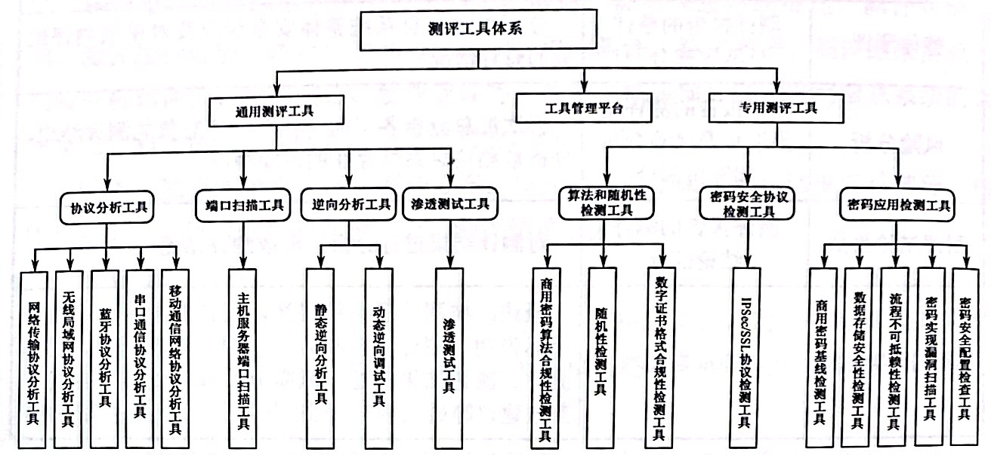
密码应用安全性评估测评工具

Slide 42
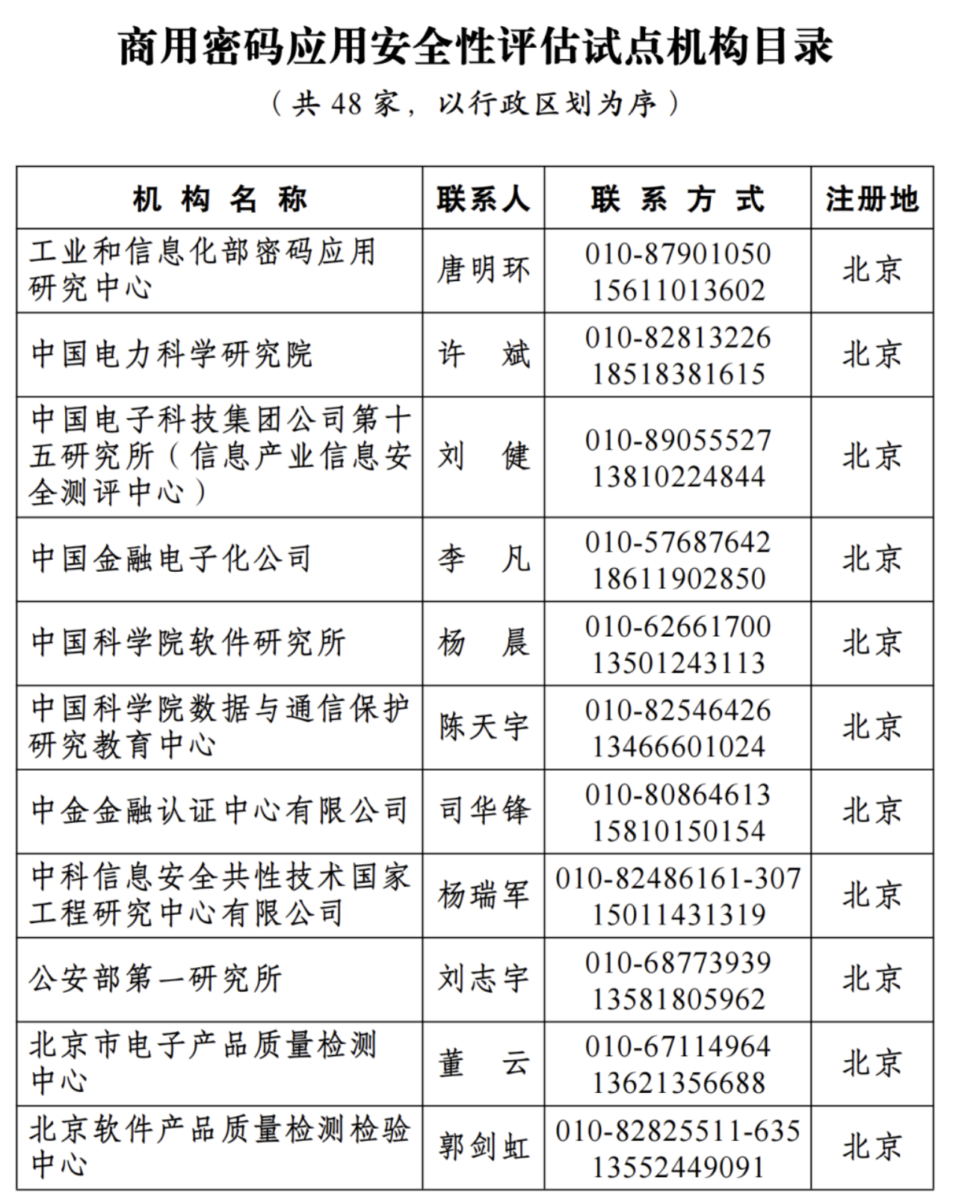
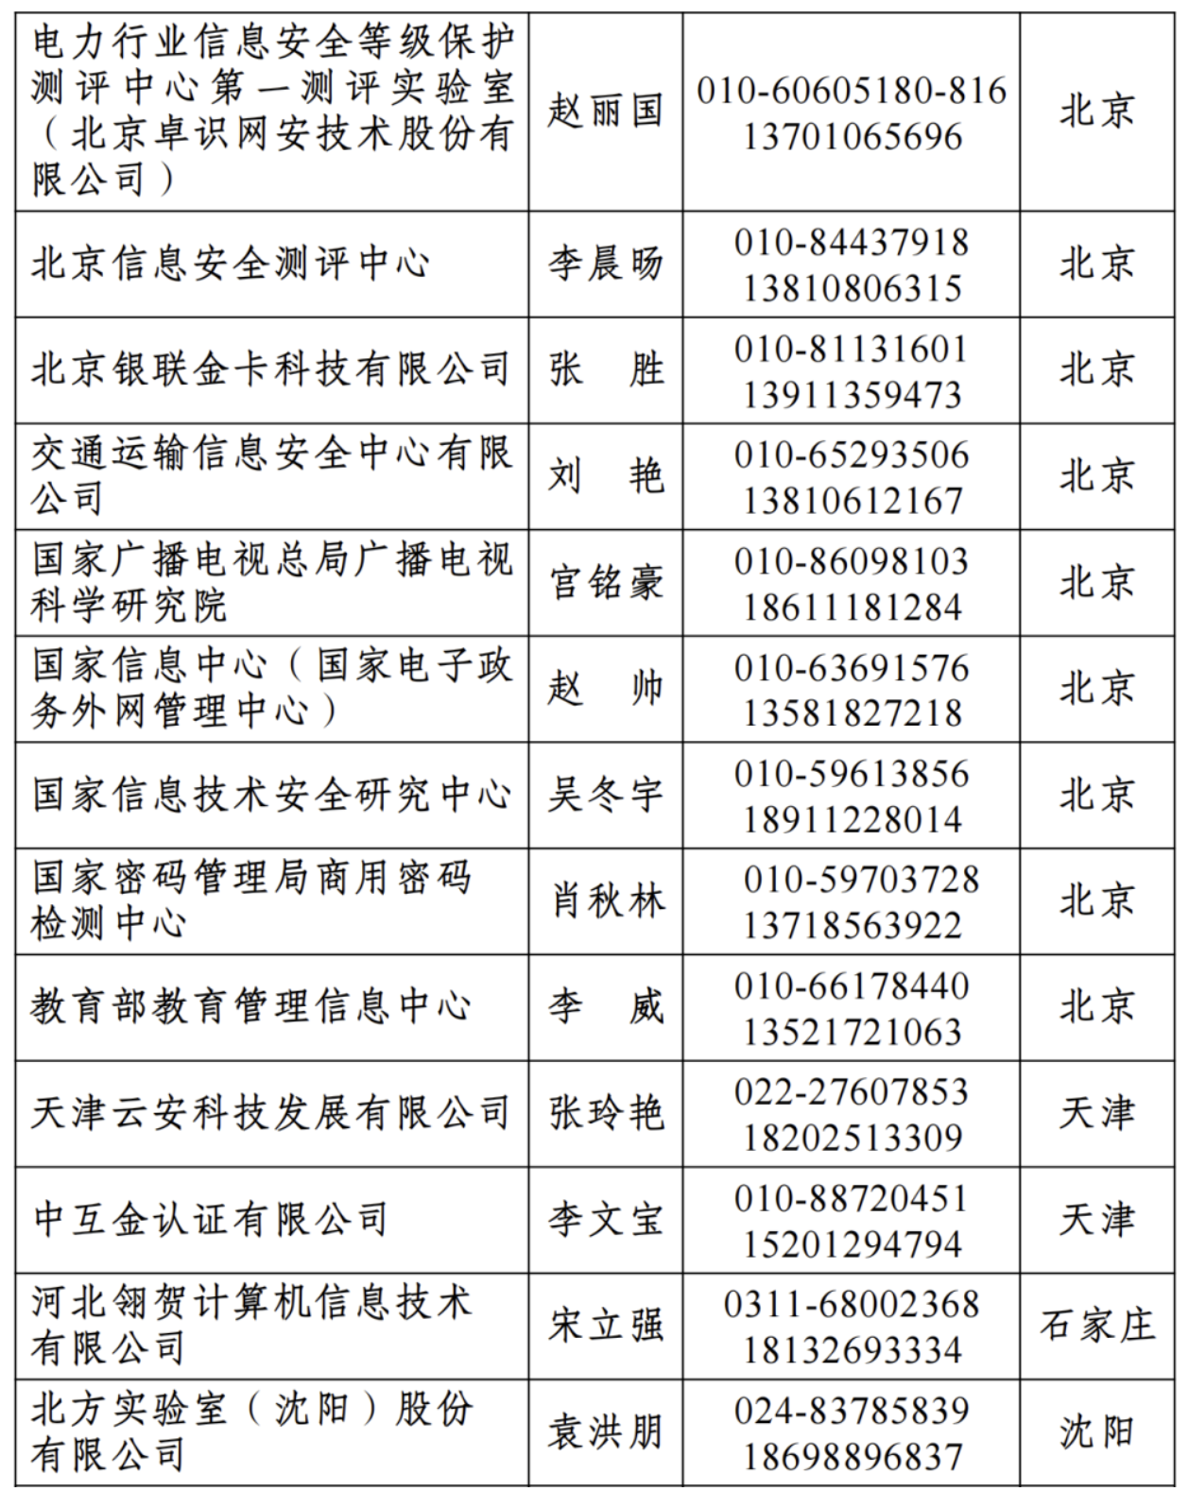
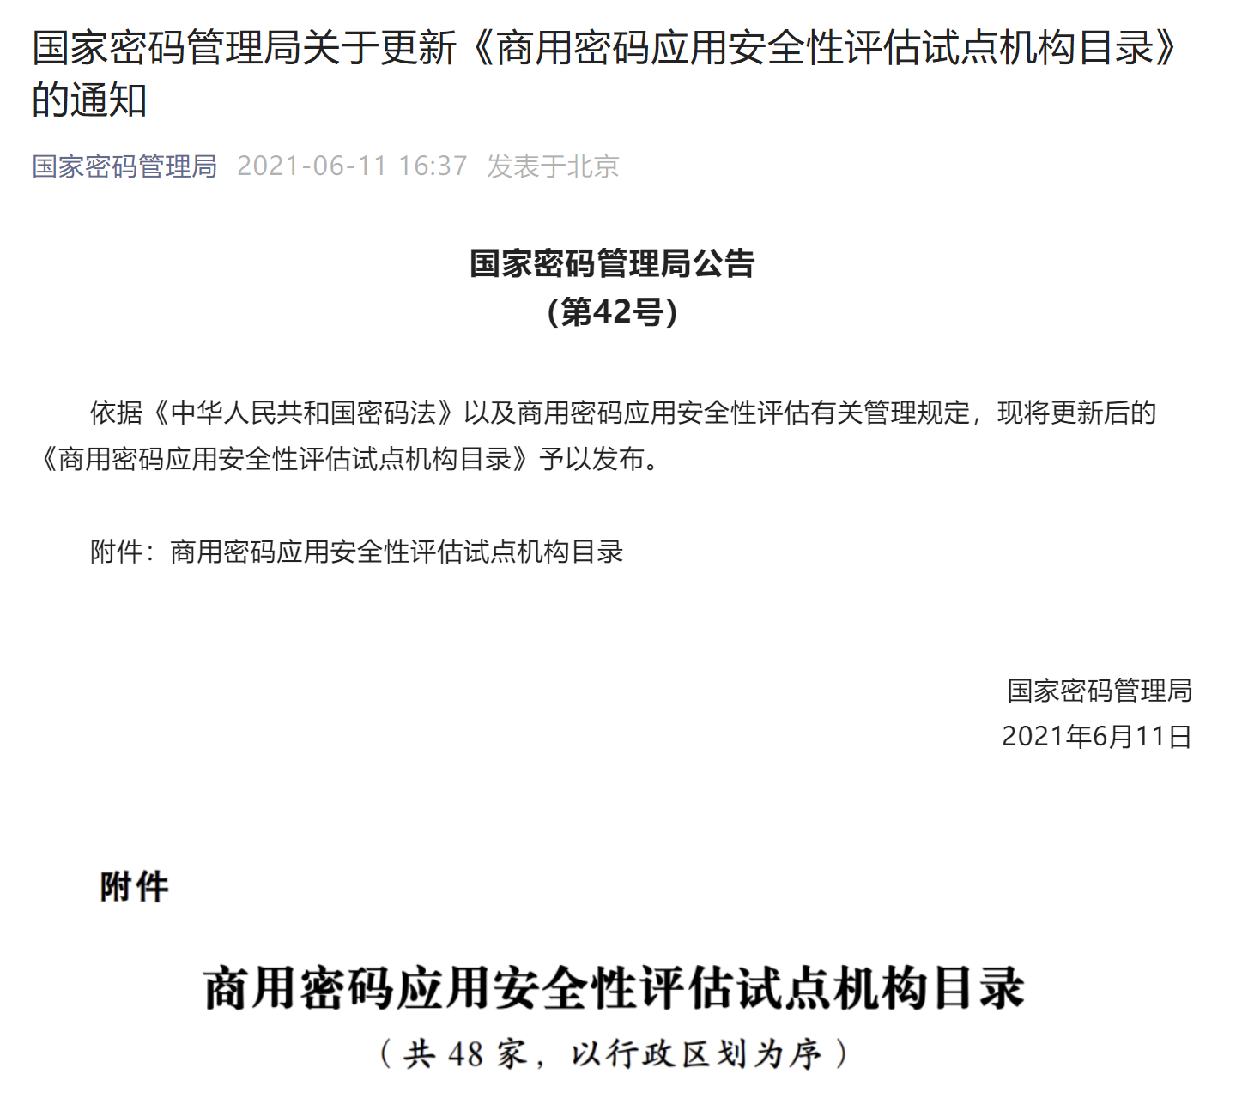
我国现有密评机构

Slide 43
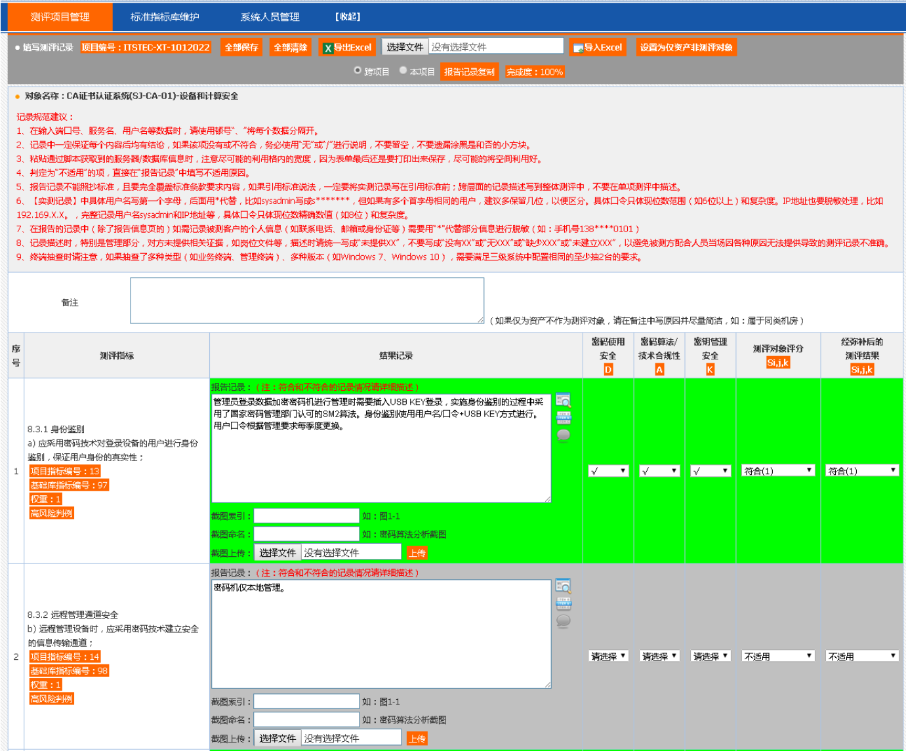
评估过程：逐条检查

Slide 44
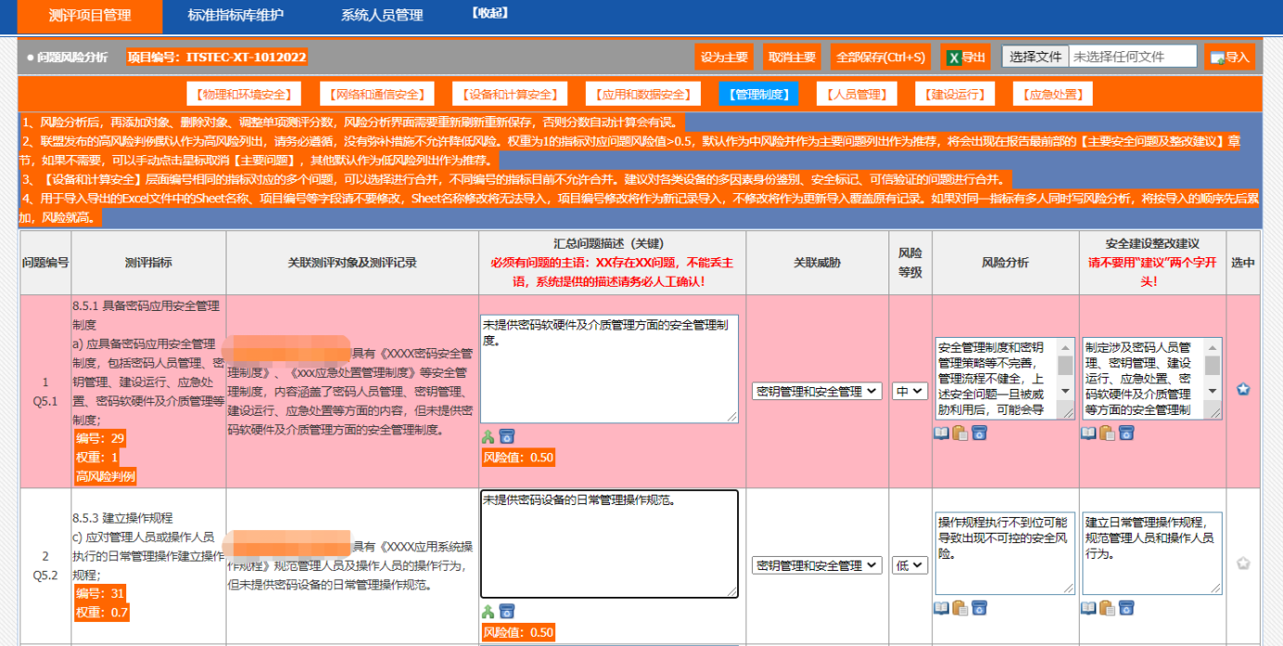
评估过程：问题记录

Slide 45
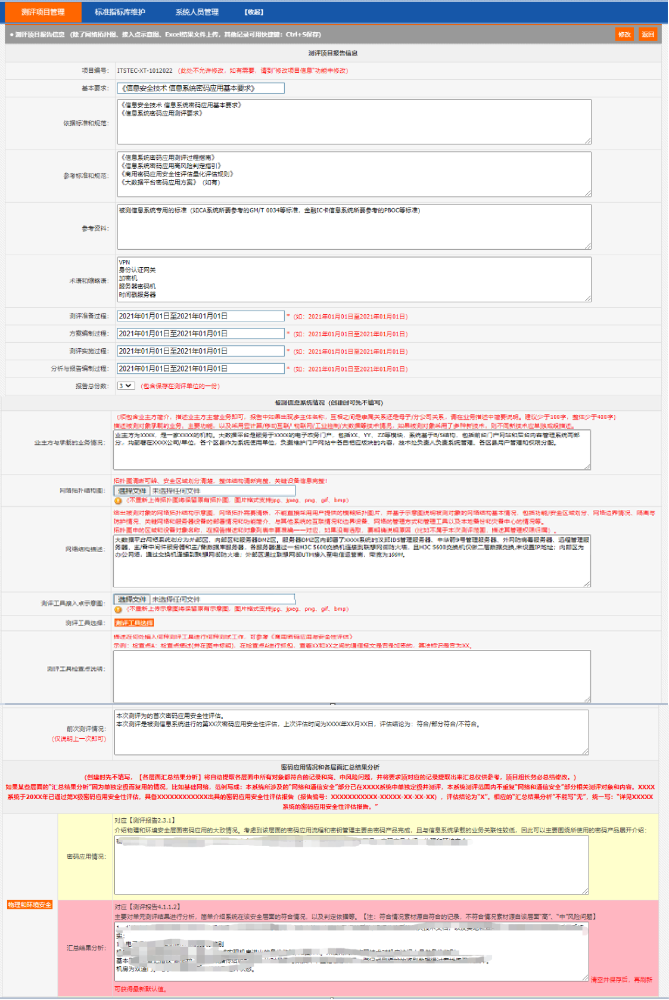
评估过程：生成报告

Slide 46
商用密码应用案例
Section 4

Slide 47
金融IC卡发卡系统和交易系统：密码应用需求
一般来说，金融IC卡发卡系统和交易系统是两个单独的信息系统，本案例为了更好地展示整体的密码应用工作流程，将它们作为一个信息系统进行介绍，并分别命名为“发卡侧”和“交易侧”
金融IC卡系统在日常运行和管理过程中，在身份鉴别、关键数据的保密性和完整性保护等方面，都需要使用密码技术
密码应用需求主要包括：
身份鉴别需求：对使用金融IC卡的用户进行身份标识和身份鉴别，实现身份鉴别信息的防截获、防假冒和防重用，保证用户身份的真实性
关键数据的保密性和完整性需求：在传输和存储过程中，对金融IC卡数据、持卡人数据、交易信息数据、日志信息等进行保密性和完整性保护

Slide 48
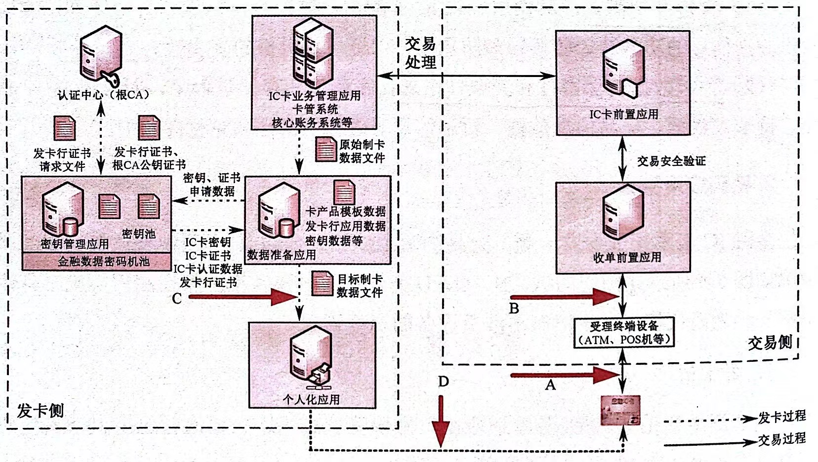
金融IC卡发卡系统和交易系统：整体架构和部署情况
发卡行
密码产品
密码产品
注：A、B、C、D点是开展密评测试的典型位置
Notes:
左边：发卡侧
右边：交易侧

Slide 49
金融IC卡发卡系统和交易系统：整体架构和部署情况
发卡侧：
IC卡业务管理应用：负责接收和处理所有IC卡业务，包括IC卡账户管理、发卡参数管理、柜面类业务处理、脱机消费批处理等
密钥管理应用（密码机）：负责发卡行证书的申请、管理；IC卡应用相关证书、密钥的管理；调用密码机实现签名验签、数据加解密、密钥管理等密码功能
数据准备应用（发卡行）：分别从IC卡业务管理应用、密钥管理应用导入业务数据、卡产品模板数据、发卡行应用数据、密钥数据等制卡数据，同时提供数据解析、文件转换等功能，输出目标制卡数据
个人化应用：输入数据准备应用阶段生成的目标制卡数据，制发卡设备将卡片对应的应用数据安全写入卡片，完成个人化操作
交易侧：
受理终端设备：负责读取金融IC卡信息，通过与金融IC卡、收单前置服务器通信交互，实现金融交易信息和密钥信息的传输、处理，包括ATM机、POS机等
收单前置应用：负责接收、处理或转发受理终端设备的交易请求信息，并向受理终端设备返回交易结果信息
IC卡前置应用：负责接收、处理金融IC卡交易请求信息，完成金融IC卡业务预处理功能，包括安全报文验证、应用密文验证及产生、金融IC卡柜面类业务等

Slide 50
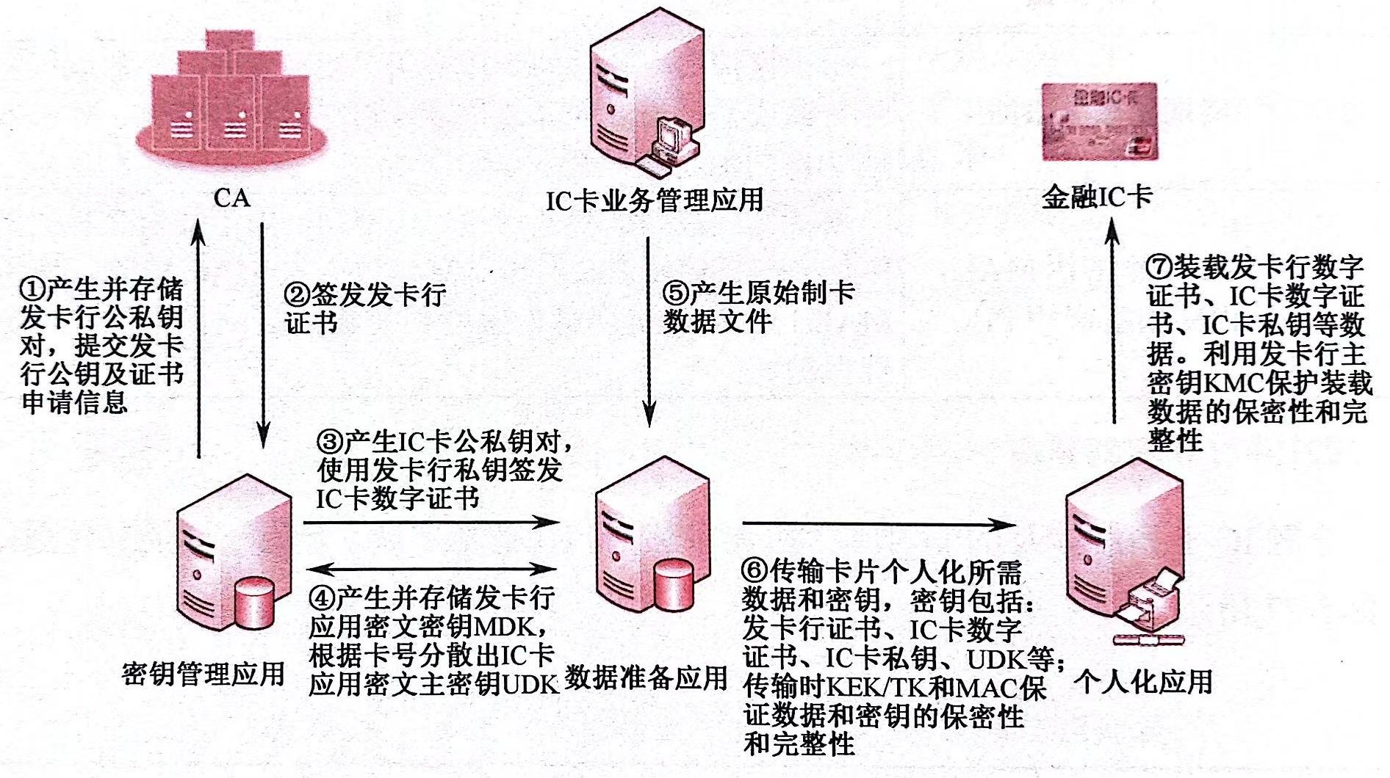
金融IC卡系统发卡侧密码应用工作流程
发卡行
该信道用KMC密钥进行保护
发卡行的
私钥存于此
该信道用KEK/TK、MAC密钥保护
MDK：发卡行的密钥，用于分散出IC卡应用密文主密钥UDK
UDK：IC卡的密钥，用于发卡行与卡片之间双向应用密文的产生和验证

Slide 51
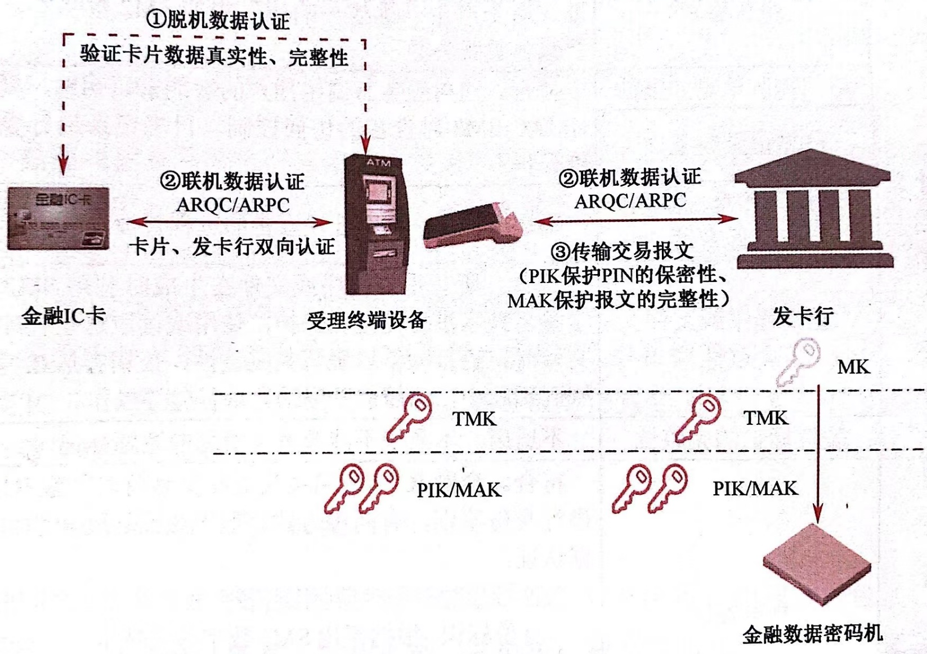
金融IC卡系统交易侧密码应用工作流程
MK：密码机主密钥
用于加密本地其它密钥
TMK：终端主密钥
注：三级密钥体系
PIK：PIN加密密钥
MAK：MAC计算密钥

Slide 52

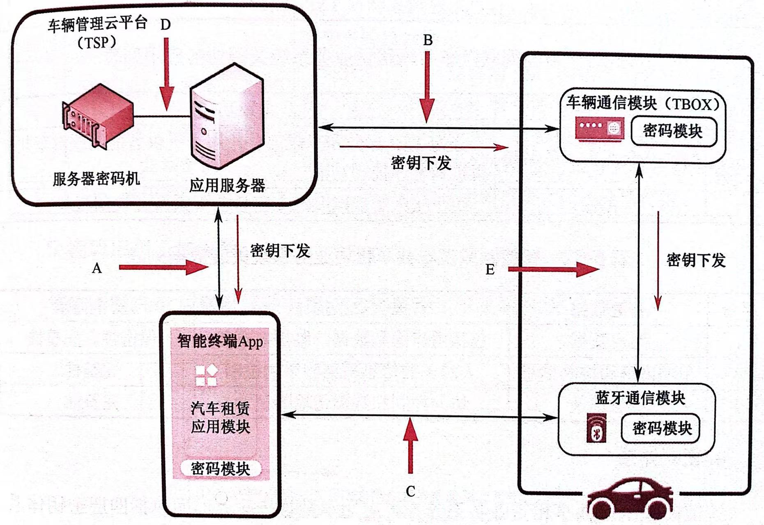
作业
同学们可以通过互联网了解一下其它行业的密码应用方案
智能网联汽车共享租赁业务系统

Slide 53
谢谢大家！
北京理工大学网络空间安全学院
2023年6月7日

